Slide 1


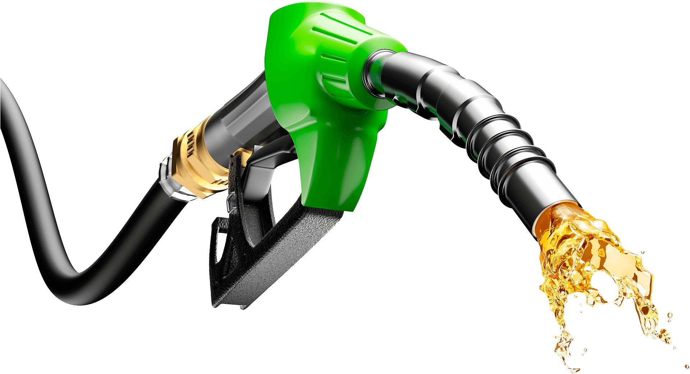
Projeto de Análise de Sistemas
Eduardo Oliveira 98445
Maria Tavares 98447
Lara Matos 95228
Nicole Rakov 96661
Notes:
Espaçamento entre linhas + Números de página

Slide 2



Transformação Digital: Oportunidade
O abastecimento de combustível implica, por vezes, filas demoradas que provocam descontentamento por parte dos clientes;
O desejo de tornar este processo muito mais rápido, intuitivo e seguro;
A transformação digital - geral - pela qual estamos a passar;
Um processo mais rápido implica um maior fluxo de clientes – ou seja, maior geração de valor para a gasolineira;

Slide 3




O Produto
Funcionalidades Principais da plataforma digital Fast & Fuel:
Compra de combustível a partir de qualquer lugar;
Geração de um código QR para abastecimento rápido e seguro;
Armazenamento de litros de combustível numa carteira digital;
Possibilidade de troca entre diferentes tipos de combustível, mediante uma taxa;
Localização de postos de abastecimento perto de si;

Slide 4




O Produto
Valor / benefício para clientes e stakeholders:
Permitir ao cliente comprar combustível de forma segura, rápida e cómoda;
Maior velocidade no processo de abastecimento implica maior geração de valor;
Taxa cobrada mediante a troca de combustível;
Troca entre tipos de combustível pode ser um meio de investimento e geração de valor;
Plataforma pioneira no que toca à compra de combustível à distância;

Slide 5







Arquitetura
Tecnologias utilizadas:
Frontend
Backend
FlutterFlow
FireBase
Dart
Dart
Implementações com sistemas externos:
Serviços de pagamento externos: MBWay, PayPal, mastercard, …
Máquina com leitor de códigos QR;

Slide 6
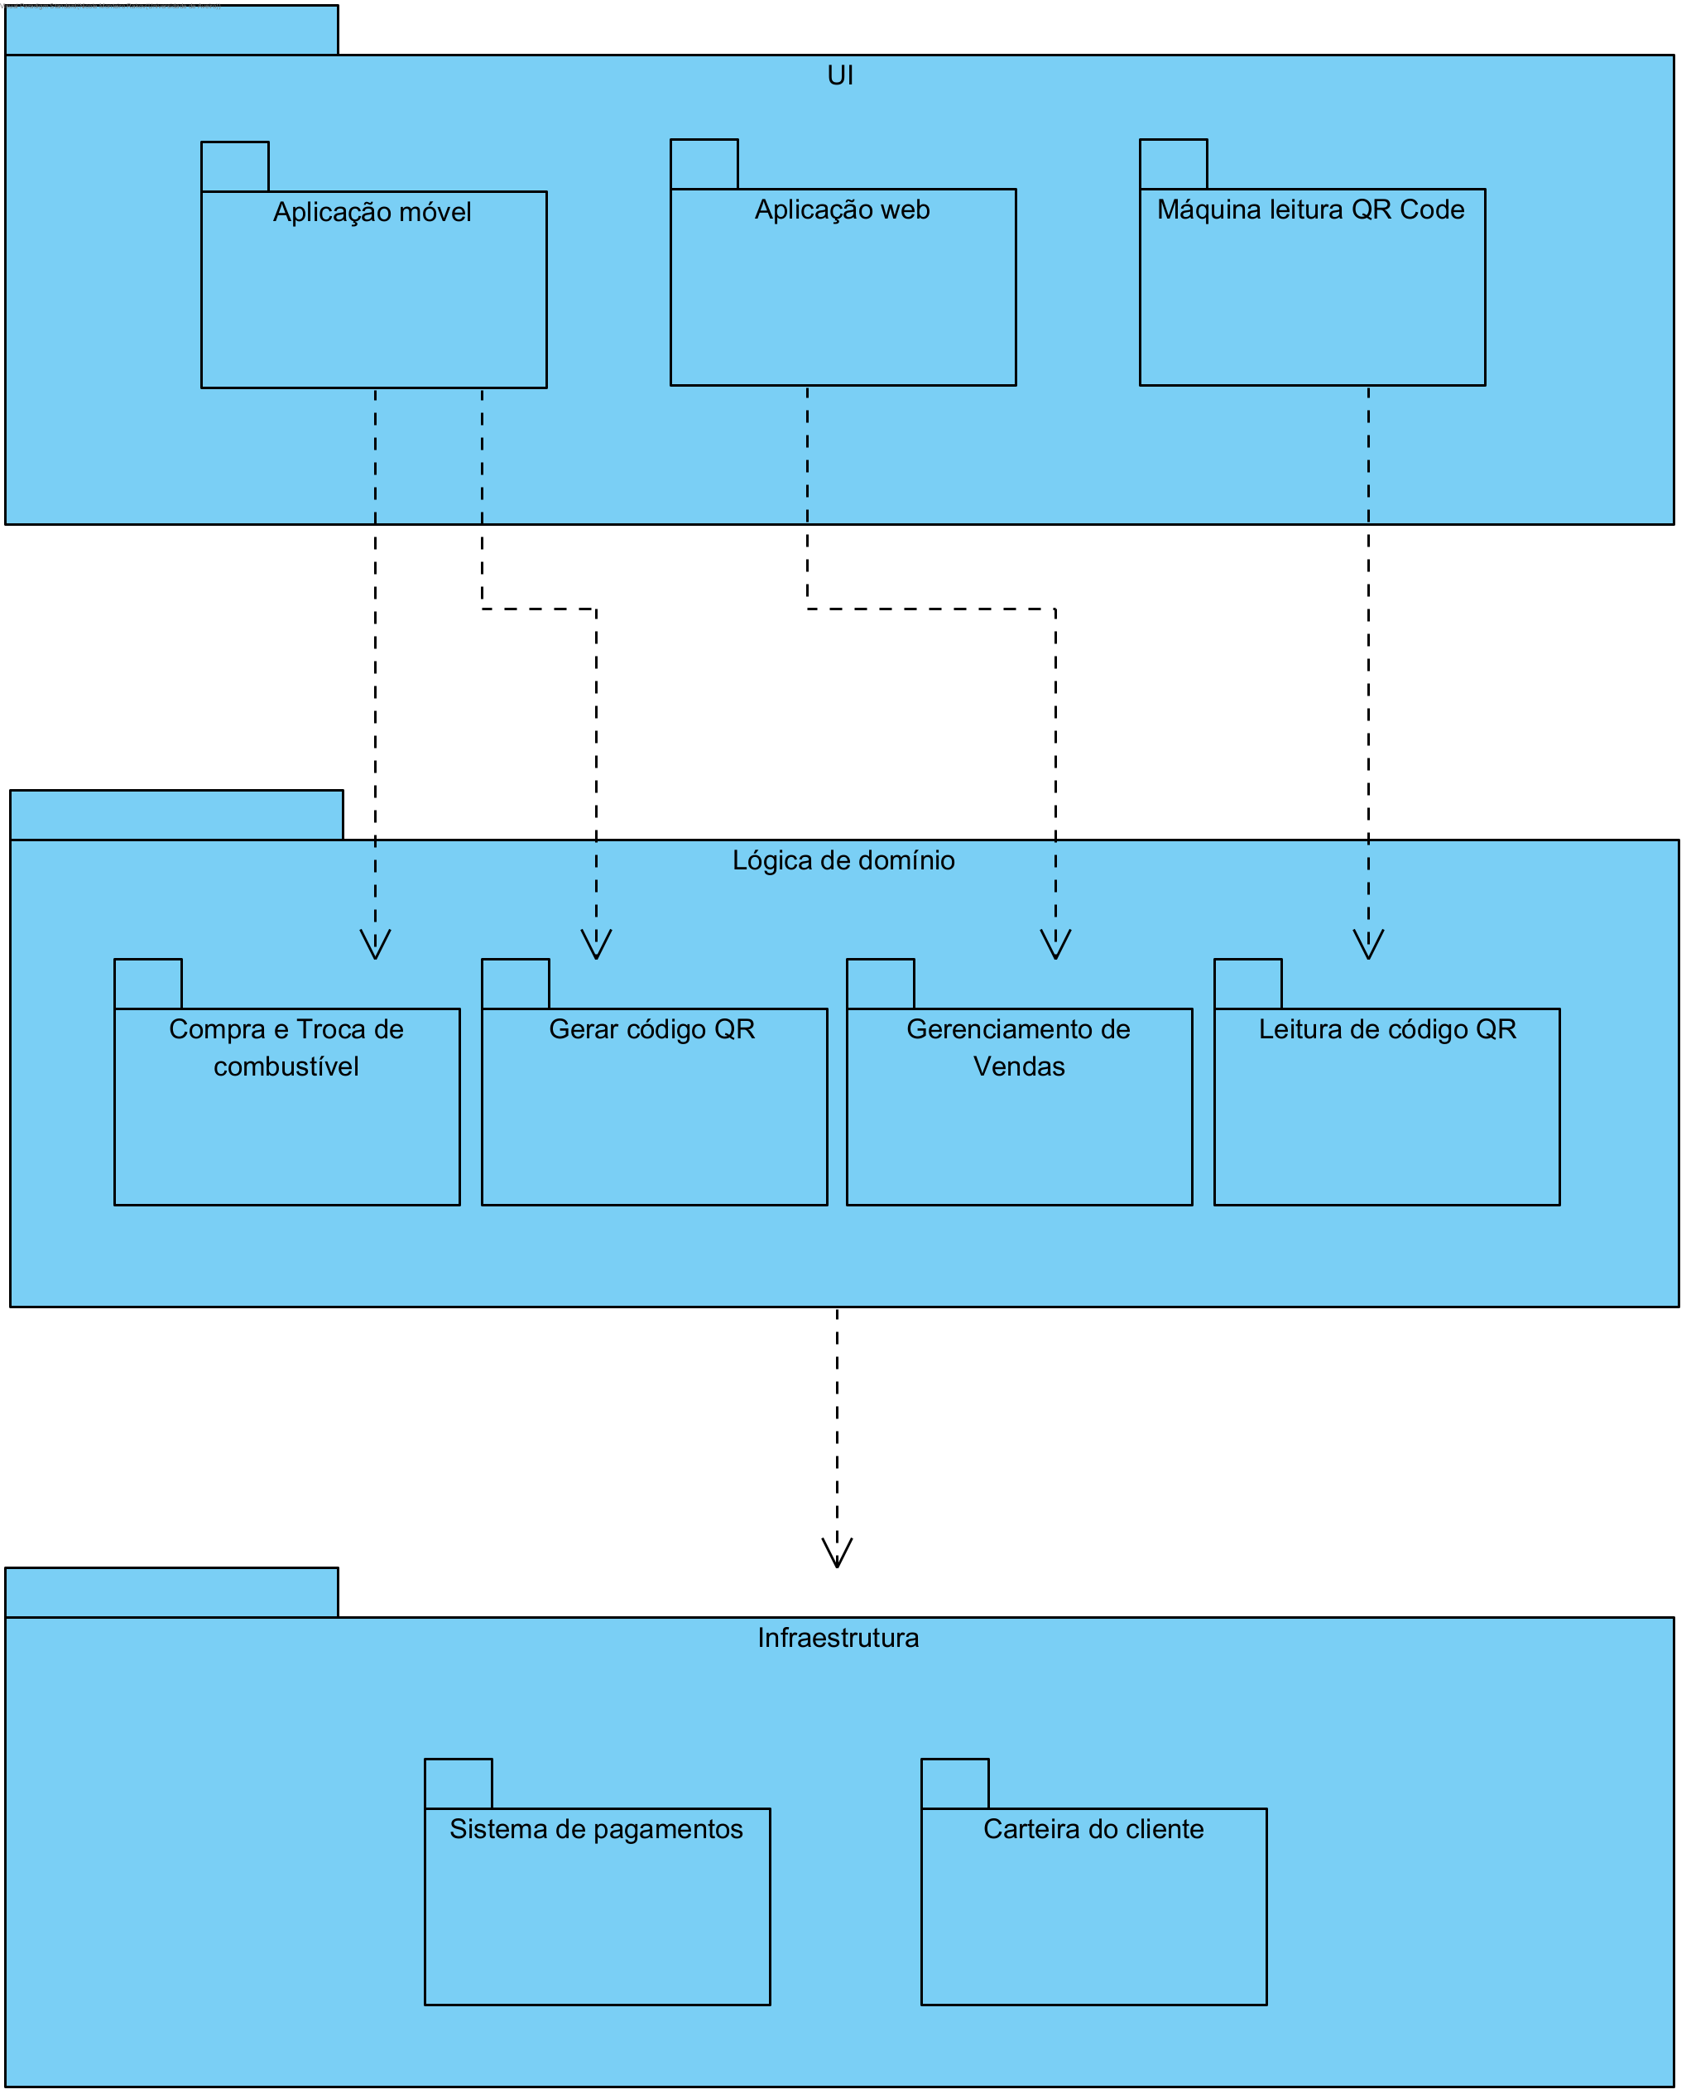
Arquitetura do Software

Slide 7
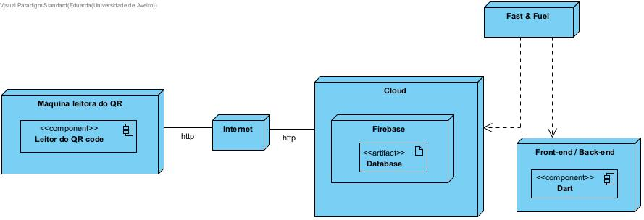
Arquitetura física

Slide 8
Casos de utilização
1º + 2º Incrementos:
Criação de conta de utilizador
Compra de combustível
Levantamento de combustível
Troca de combustível

Slide 9
Demonstração

Slide 10
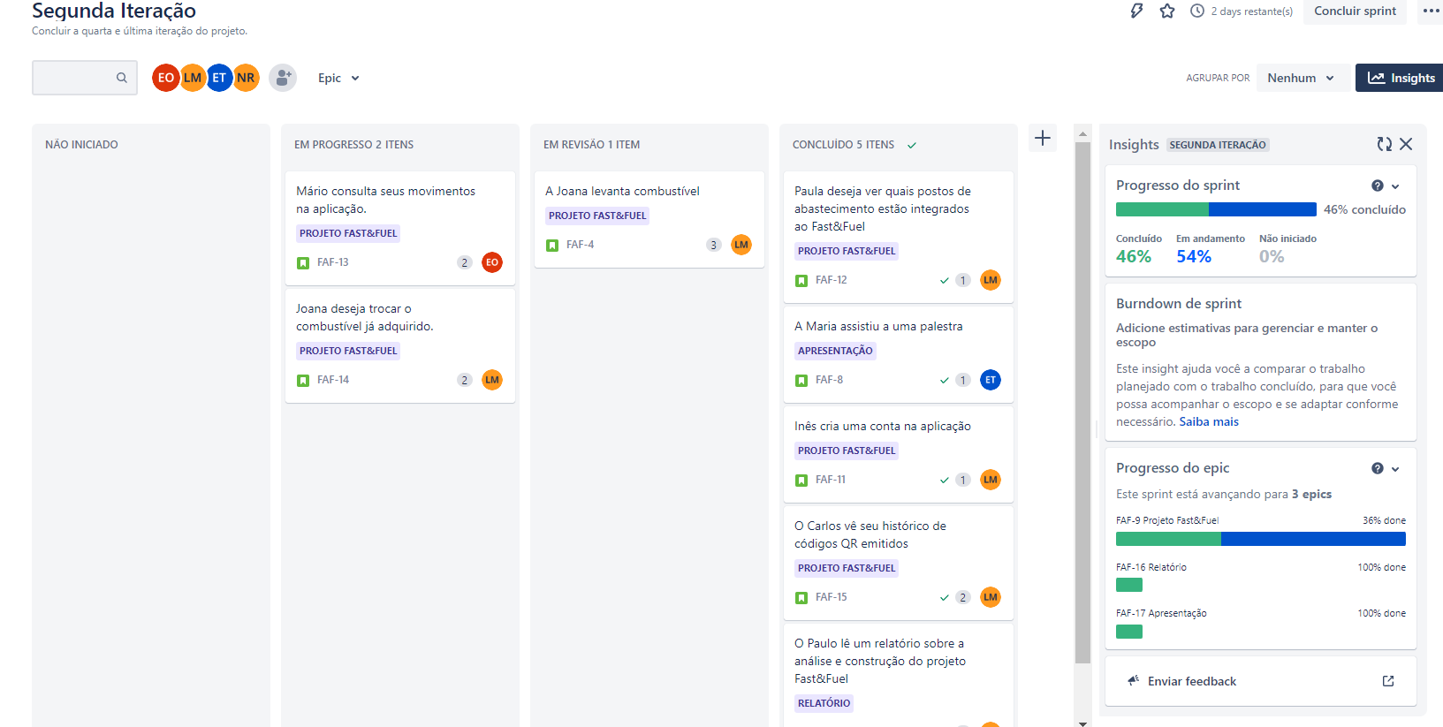
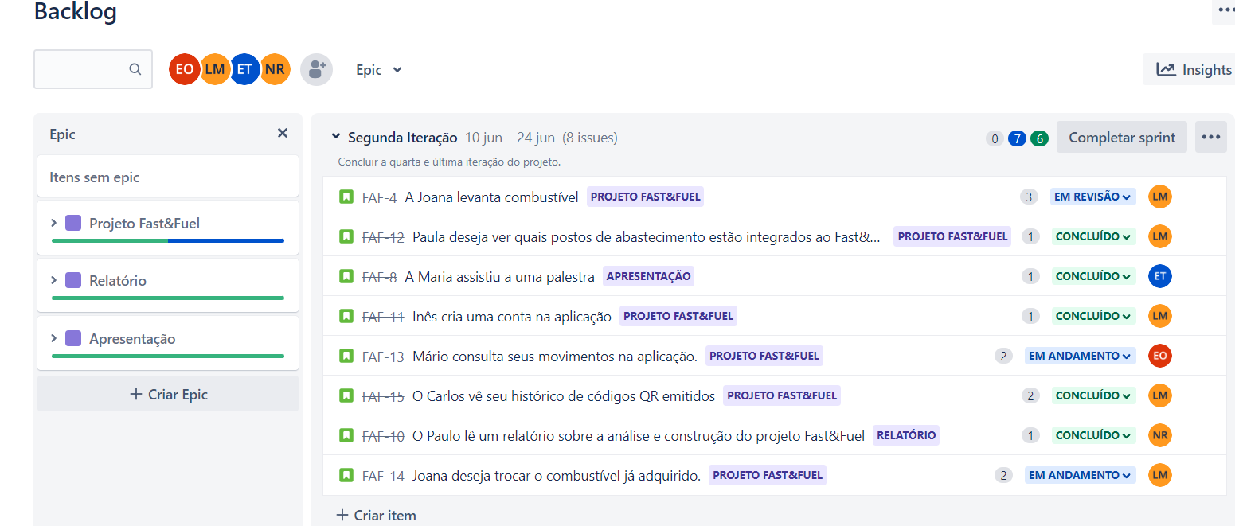
Gestão do projeto

Slide 11
Conclusão
...e lições aprendidas:
A importância do trabalho em equipa e da gestão do mesmo;
A eficácia do método de entrega "agile";
Aprofundamento de conhecimentos sobre FlutterFlow;
A importância da modelação de sistemas e diagramas UML para o desenvolvimento do produto.

